Slide 1
Complexity
by Chin-Huang Lin

Slide 2
在之前的投影片中……
我們提到資訊之芽會教你……
如何比較兩個演算法，哪一個比較「好」？
問題是：什麼叫做好？

Slide 3
對一個程式來說……
如果……，你會覺得好
時間花得少 (運行速度)
ex. C_r_m_ vs I_t_rn_t Ex_lo_e_
空間花得少
ex. Fi_ef_x vs Ch_o_e
正確率較高
ex. B_td_f_nd_r vs M_Af_e
相容性較高
ex. W_nd_ws vs L_n_x
開發成本低
平衡是很重要的事情
美國進行人口普查，在沒有電腦前每10年進行一次，完成一次的統計需要7.5年 → 等你查完小孩子都長大了
如果今天只是要知道人口的分佈，其實抽查的實用性會高得多
有了讀卡機（最早的電腦）之後，6周即可統計完成

Slide 4
怎麼衡量？
實測通常最精準！
但，怎麼預測？
相容性、開發成本通常仰賴實做方式與實做者評估
正確率有很多面向
實做細節
Case 數量
理論分析
時間、空間？

Slide 5

一些瓶頸
每種操作所需時間略有差異
ex. 除法比加法慢、記憶體存取根據區塊不同也有差異
小時候胖不是胖
ex. $3x^{2}<10x$ if $x<4$
通常輸入規模很小的時候，時間的差異很小！
我們在意輸入規模很大的時候的情形

Slide 6
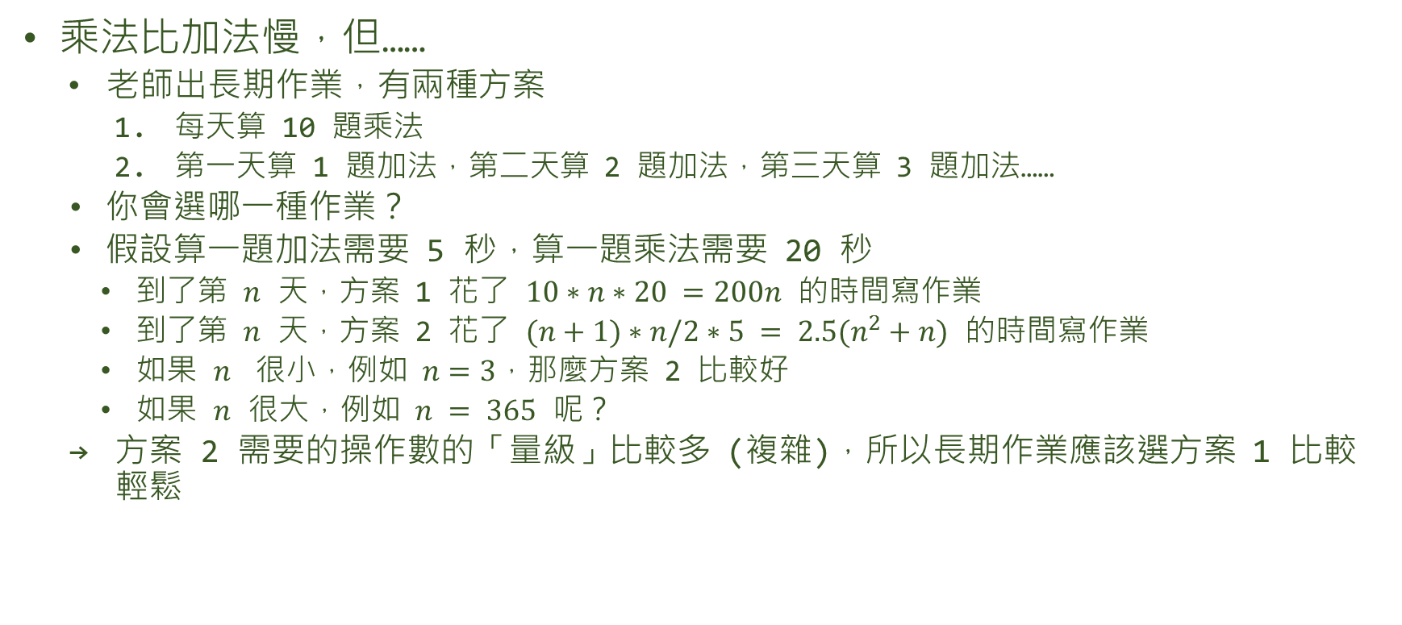
複雜度的概念
乘法比加法慢，但……
老師出長期作業，有兩種方案
每天算 10 題乘法
第一天算 1 題加法，第二天算 2 題加法，第三天算 3 題加法……
你會選哪一種作業？
假設算一題加法需要 5 秒，算一題乘法需要 20 秒
到了第 $n$ 天，方案 1 花了 $10∗n∗20 =200n$ 的時間寫作業
到了第 $n$ 天，方案 2 花了 $(n+1)∗n/2∗5 = 2.5(n^{2}+n)$ 的時間寫作業
如果 $n$ 很小，例如 $n=3$，那麼方案 2 比較好
如果 $n$ 很大，例如 $n = 365$ 呢？
方案 2 需要的操作數的「量級」比較多 (複雜)，所以長期作業應該選方案 1 比較輕鬆

Slide 7
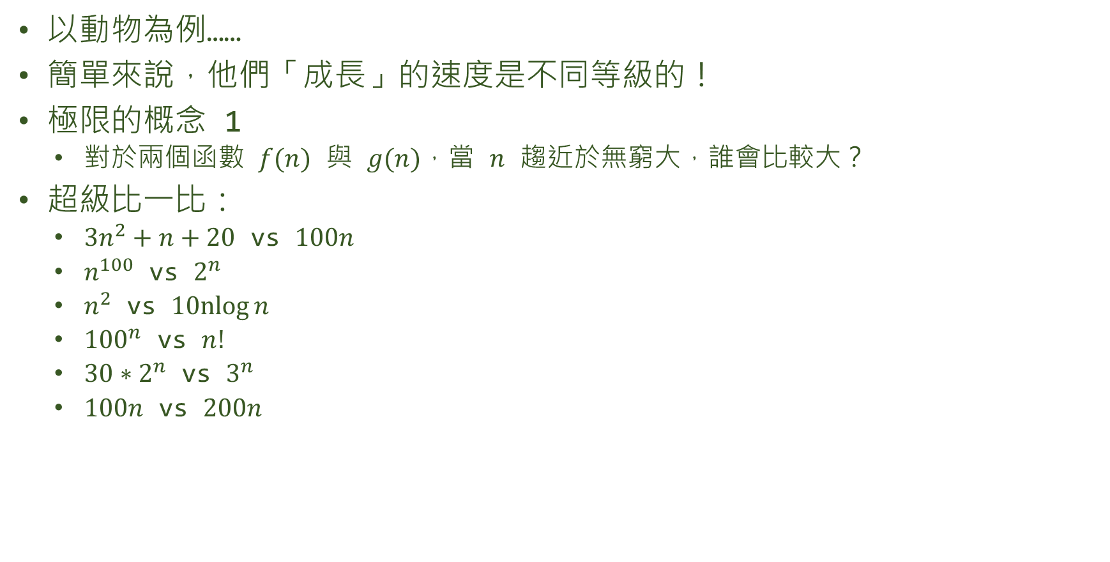
量級？
以動物為例……
簡單來說，他們「成長」的速度是不同等級的！
極限的概念 1
對於兩個函數 $f(n)$ 與 $g(n)$，當 $n$ 趨近於無窮大，誰會比較大？
超級比一比：
$3n^{2}+n+20$ vs $100n$
$n^{100}$ vs $2^{n}$
$n^{2}$ vs $10nlog{n}$
${100}^{n}$ vs $n!$
$30∗2^{n}$ vs $3^{n}$
$100n$ vs $200n$

Slide 8
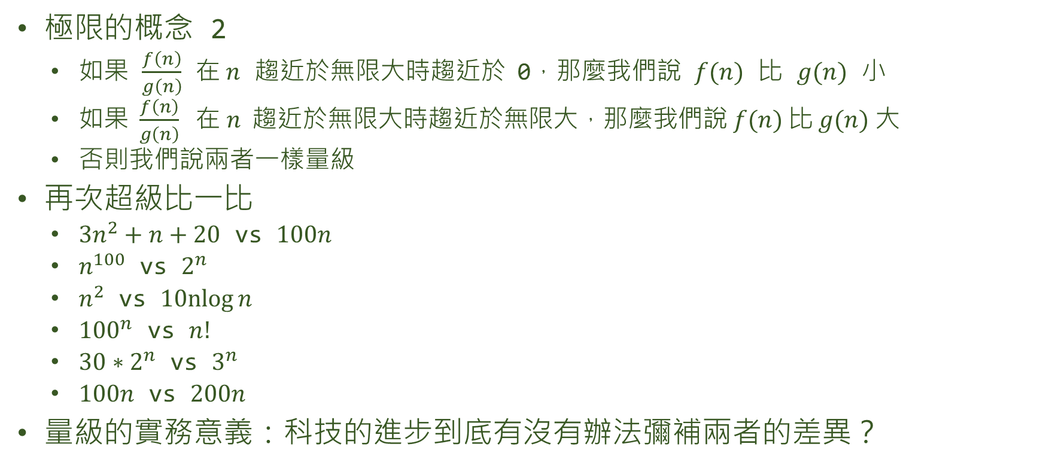

$100n vs 200n$？
極限的概念 2
如果 $\frac{f\left(n\right)}{g\left(n\right)}$ 在$n$ 趨近於無限大時趨近於 0，那麼我們說 $f(n)$ 比 $g(n)$ 小
如果 $\frac{f\left(n\right)}{g\left(n\right)}$ 在$n$ 趨近於無限大時趨近於無限大，那麼我們說$f(n)$比$g(n)$大
否則我們說兩者一樣量級
再次超級比一比
$3n^{2}+n+20$ vs $100n$
$n^{100}$ vs $2^{n}$
$n^{2}$ vs $10nlog{n}$
${100}^{n}$ vs $n!$
$30∗2^{n}$ vs $3^{n}$
$100n$ vs $200n$
量級的實務意義：科技的進步到底有沒有辦法彌補兩者的差異？

Slide 9
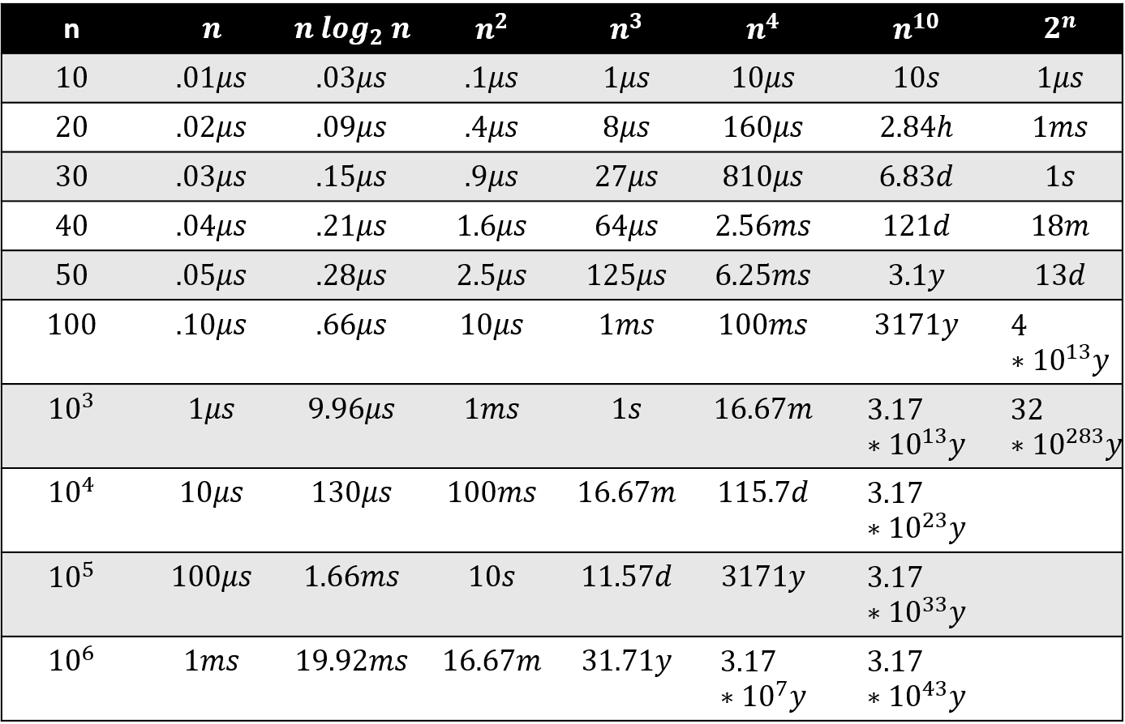
常見量級比較
在一台每秒可進行10億次運算的電腦上的話……

Slide 10
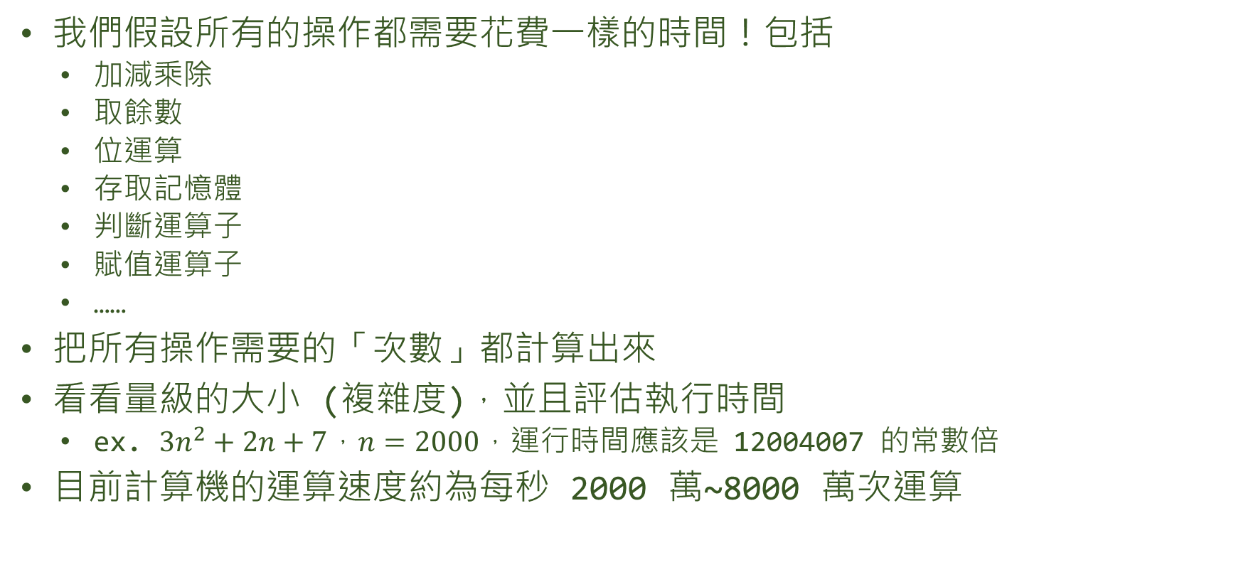
複雜度的概念
我們假設所有的操作都需要花費一樣的時間！包括
加減乘除
取餘數
位運算
存取記憶體
判斷運算子
賦值運算子
……
把所有操作需要的「次數」都計算出來
看看量級的大小 (複雜度)，並且評估執行時間
ex. ${3n}^{2}+2n+7$，$n=2000$，運行時間應該是 12004007 的常數倍
目前計算機的運算速度約為每秒 2000 萬~8000 萬次運算

Slide 11
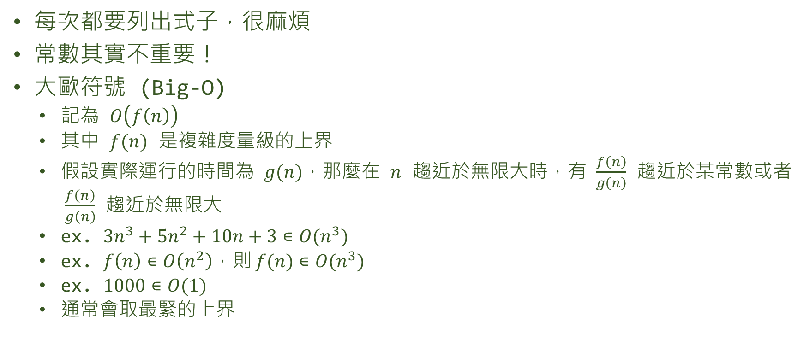
一些符號
每次都要列出式子，很麻煩
常數其實不重要！
大歐符號 (Big-O)
記為 $O\left(f\left(n\right)\right)$
其中 $f(n)$ 是複雜度量級的上界
假設實際運行的時間為 $g(n)$，那麼在 $n$ 趨近於無限大時，有 $\frac{f\left(n\right)}{g\left(n\right)}$ 趨近於某常數或者$\frac{f\left(n\right)}{g\left(n\right)}$ 趨近於無限大
ex. $3n^{3}+{5n}^{2}+10n+3∊O(n^{3})$
ex. $f\left(n\right)∊O\left(n^{2}\right)，則 f(n)∊O(n^{3})$
ex. $1000∊O(1)$
通常會取最緊的上界

Slide 12

練習時間
$3n^{2}+n+20$ vs $100n$
$O$($n^{2})$ vs $O(n)$
$n^{100}$ vs $2^{n}$
${O(n}^{100})$ vs $O$($2^{n})$
$n^{2}$ vs $10nlog{n}$
$O(n^{2})$ vs $O(nlog{n)}$
${100}^{n}$ vs $n!$
$O({100}^{n})$ vs $O(n!)$
$30∗2^{n}$ vs $3^{n}$
$O(2^{n})$ vs $O(3^{n})$
$100n$ vs $200n$
$O(n)$ vs $O(n)$

Slide 13
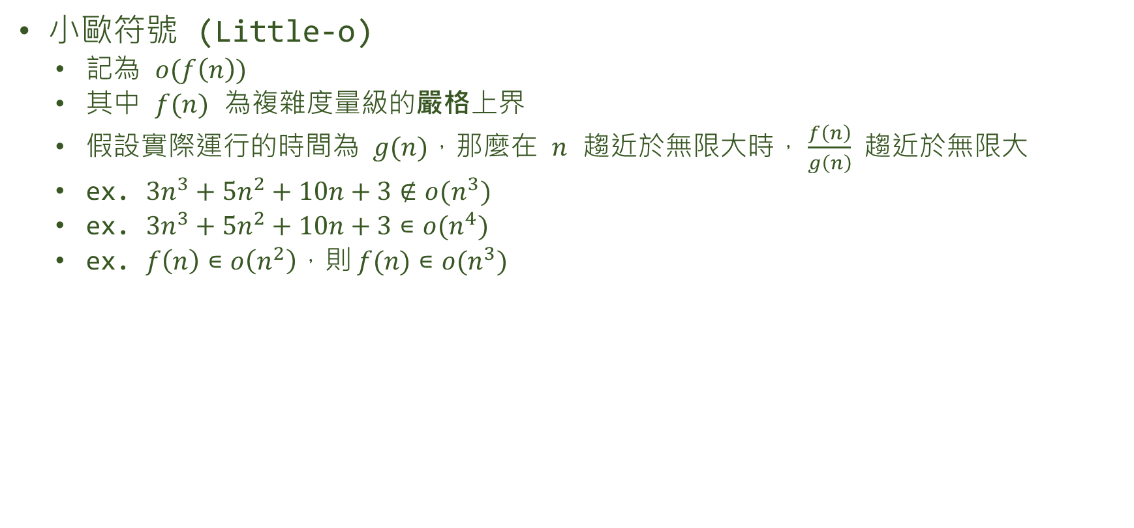
其他符號
小歐符號 (Little-o)
記為 $o(f\left(n\right))$
其中 $f(n)$ 為複雜度量級的嚴格上界
假設實際運行的時間為 $g(n)$，那麼在 $n$ 趨近於無限大時，$\frac{f\left(n\right)}{g\left(n\right)}$ 趨近於無限大
ex. $3n^{3}+{5n}^{2}+10n+3∉o(n^{3})$
ex. $3n^{3}+{5n}^{2}+10n+3∊o(n^{4})$
ex. $f\left(n\right)∊o\left(n^{2}\right)，則 f(n)∊o(n^{3})$

Slide 14

其他符號
Big-omega
記為 $Ω(f\left(n\right))$
其中 $f(n)$ 為複雜度量級的下界
ex. $3n^{3}+{5n}^{2}+10n+3∊Ω(n^{3})$
ex. $f\left(n\right)∊Ω\left(n^{2}\right)，則 f(n)∊Ω(n)$
Little-omega
記為 $ω(f\left(n\right))$
其中 $f(n)$ 為複雜度量級的嚴格下界
ex. $3n^{3}+{5n}^{2}+10n+3∊ω(n^{2})$
ex. $3n^{3}+{5n}^{2}+10n+3∉ω(n^{3})$

Slide 15
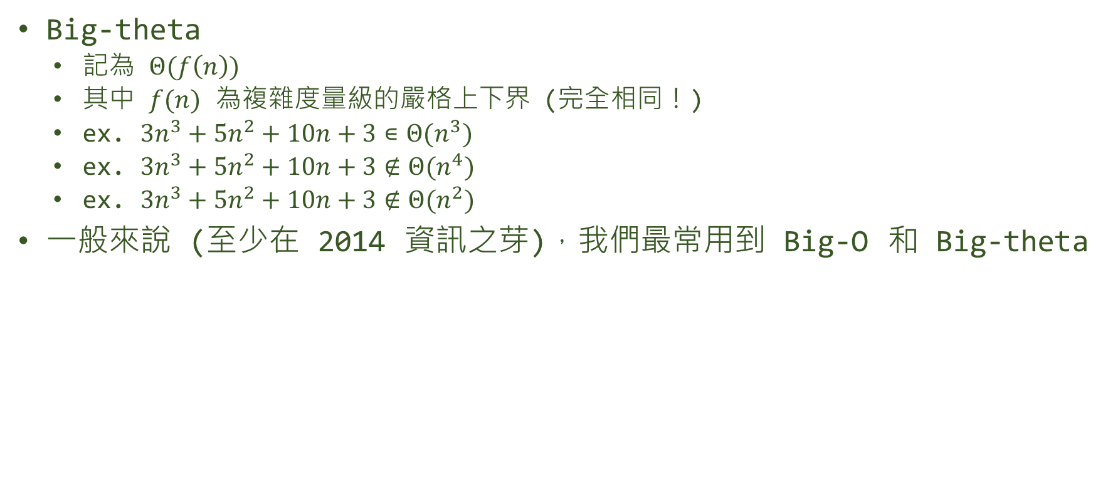
其他符號
Big-theta
記為 $Θ(f\left(n\right))$
其中 $f(n)$ 為複雜度量級的嚴格上下界 (完全相同！)
ex. $3n^{3}+{5n}^{2}+10n+3∊Θ(n^{3})$
ex. $3n^{3}+{5n}^{2}+10n+3∉Θ(n^{4})$
ex. $3n^{3}+{5n}^{2}+10n+3∉Θ(n^{2})$
一般來說 (至少在 2014 資訊之芽)，我們最常用到 Big-O 和 Big-theta

Slide 16
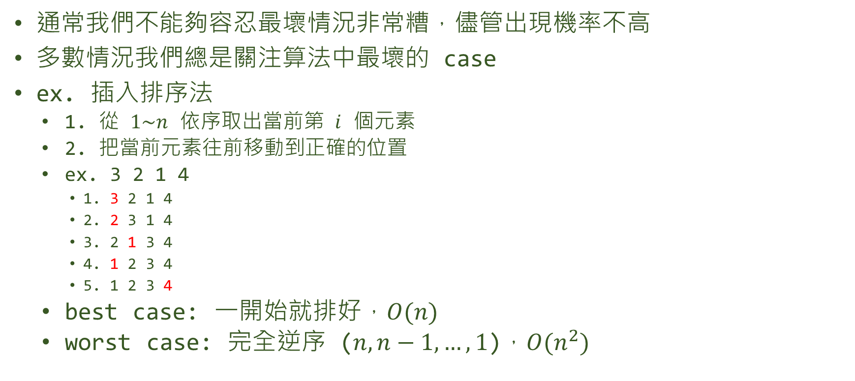
如果時間不穩定？
通常我們不能夠容忍最壞情況非常糟，儘管出現機率不高
多數情況我們總是關注算法中最壞的 case
ex. 插入排序法
1. 從 $1\sim n$ 依序取出當前第 $i$ 個元素
2. 把當前元素往前移動到正確的位置
ex. 3 2 1 4
1. 3 2 1 4
2. 2 3 1 4
3. 2 1 3 4
4. 1 2 3 4
5. 1 2 3 4
best case: 一開始就排好，$O(n)$
worst case: 完全逆序 ($n,n−1,…,1$)，${O(n}^{2})$

Slide 17
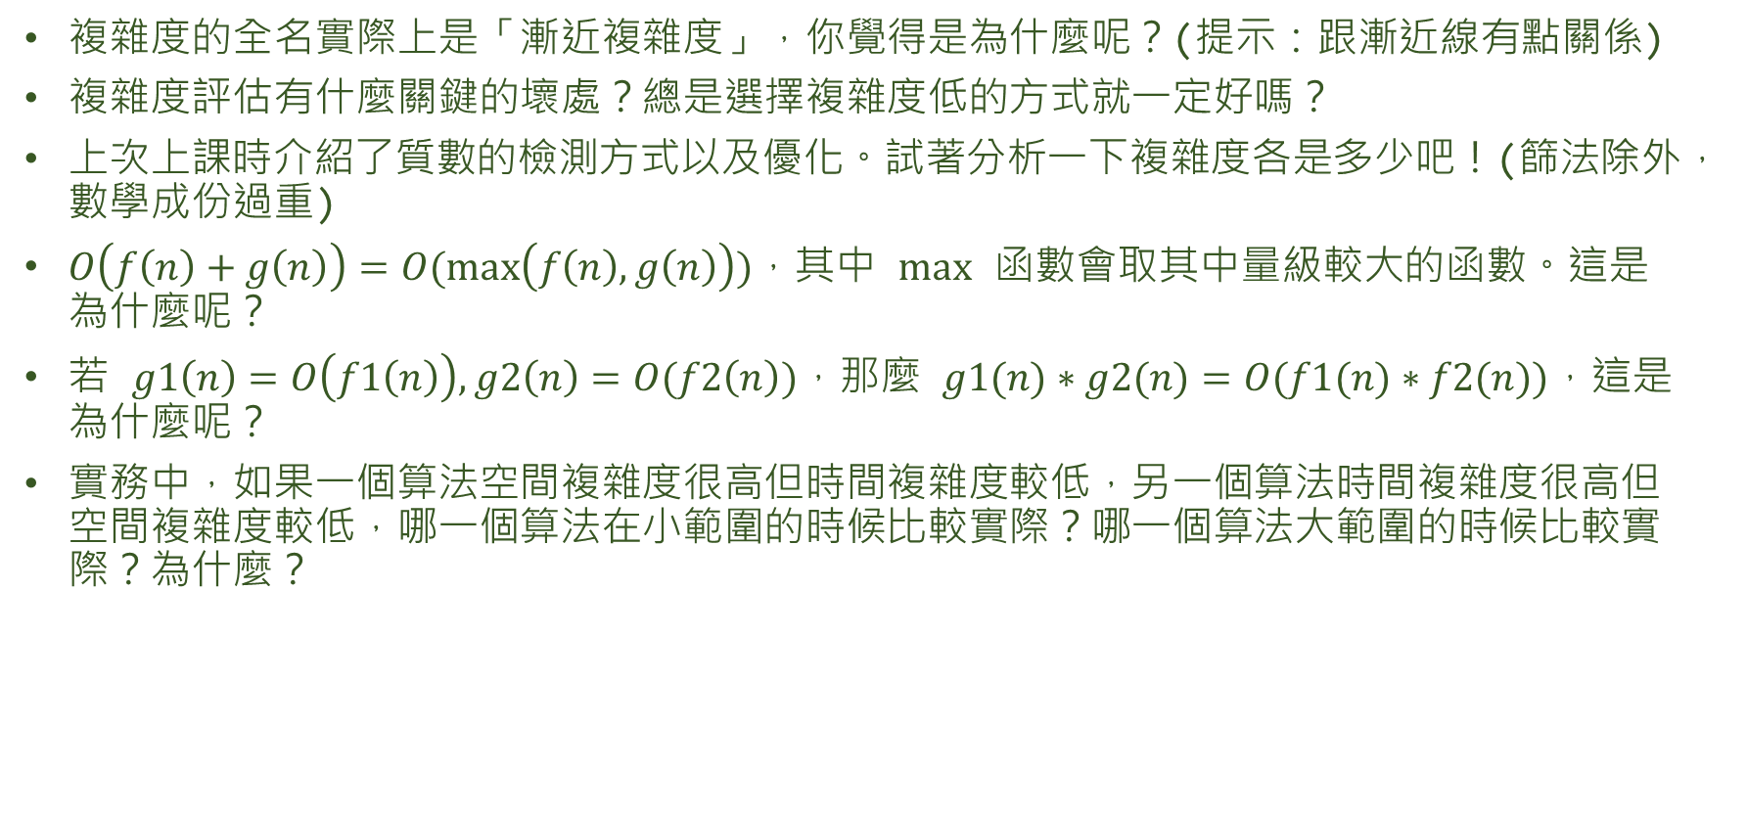
想一想……
複雜度的全名實際上是「漸近複雜度」，你覺得是為什麼呢？(提示：跟漸近線有點關係)
複雜度評估有什麼關鍵的壞處？總是選擇複雜度低的方式就一定好嗎？
上次上課時介紹了質數的檢測方式以及優化。試著分析一下複雜度各是多少吧！(篩法除外，數學成份過重)
$O\left(f\left(n\right)+g\left(n\right)\right)=O(max\left(f\left(n\right),g\left(n\right)\right))$，其中 $max$ 函數會取其中量級較大的函數。這是為什麼呢？
若 $g1\left(n\right)=O\left(f1\left(n\right)\right), g2\left(n\right)=O(f2\left(n\right))$，那麼 $g1(n)∗g2(n)=O(f1(n)∗f2(n))$，這是為什麼呢？
實務中，如果一個算法空間複雜度很高但時間複雜度較低，另一個算法時間複雜度很高但空間複雜度較低，哪一個算法在小範圍的時候比較實際？哪一個算法大範圍的時候比較實際？為什麼？

